Slide 1

Lesson 8
Spring Boot: Implementing Rest Controllers

Slide 2
Spring Boot: Implementing Rest Controllers
Spring MVC
DispatcherServlet
HttpServlets 101
What is Rest?
Rest Controllers

Slide 3
DispatcherServlet
DispatcherServlet (Controller) - это главный контроллер в приложении Spring MVC, который обрабатывает все входящие запросы и передает их для обработки в различные методы в контроллеры.

Slide 4
HttpServlets 101
При написании веб-приложений на Java с использованием Spring или без него (MVC/Boot) вы в основном имеете в виду написание приложений, которые возвращают два разных формата данных:
HTML → Ваше веб-приложение создает HTML-страницы, которые можно просматривать в браузере.
JSON/XML → Ваше веб-приложение предоставляет сервисы RESTful, которые генерируют JSON или XML. Сайты с большим количеством Javascript или даже другие веб-сервисы могут затем использовать данные, которые предоставляют эти сервисы.

Slide 5
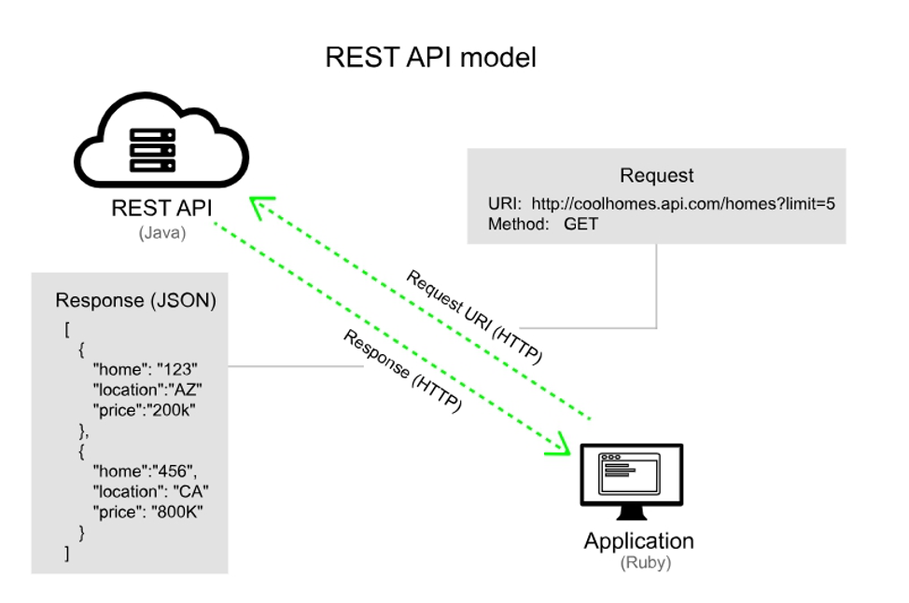
What is Rest?
REST (от англ. Representational State Transfer — «передача состояния представления») – это общие принципы организации взаимодействия приложения/сайта с сервером посредством протокола HTTP.

Slide 6
What is Rest?
Всё взаимодействие с сервером сводится к 4 операциям (4 — это необходимый и достаточный минимум, в конкретной реализации типов операций может быть больше):
Получение данных с сервера (обычно в формате JSON, или XML);
Добавление новых данных на сервер;
Модификация существующих данных на сервере;
Удаление данных на сервере

Slide 7
Rest Controllers
Аннотация Spring RestController — эта аннотация применяется к классу, чтобы пометить его как обработчик запросов. Аннотация Spring RestController используется для создания веб-сервисов RESTful с использованием Spring MVC. Spring RestController заботится о сопоставлении данных запроса с определенным методом обработчика запросов. Как только тело ответа генерируется из метода обработчика, оно преобразует его в ответ JSON или XML.

